Slide 1
Лекция 1
Введение в объектно-ориентированный анализ и проектирование

Slide 2
Разработка программного обеспечения (англ. software engineering, software development) — род деятельности, направленный на создание и поддержание работоспособности, качества и надежности ПО, используя технологии из информатики, управления, математики, инженерии и других областей.

Slide 3
Этапы разработки ПО
Выбор парадигмы программирования
Анализ требований
Планирование
Разработка архитектуры
Кодирование
Тестирование и отладка
Документирование
Внедрение
Сопровождение

Slide 4
Модели процесса разработки
каскадная (небольшие проекты),
итеративная (крупные проекты).

Slide 5
Сложность ПО
Сравнима со сложностью современных технических средств.
Сложность, присущая ПО:
Сложность предметной области (множество различных понятий и характер взаимодействий между ними)
Трудности управления проектированием (большой объем кода)
Необходимость обеспечения гибкости (изменяющиеся требования)

Slide 6
Признаки сложной структуры
Иерархическая структура (компоненты + связи)
Относительность выбора элементарных компонентов
Разделение функций между компонентами (связи внутри компонентов сильнее связей между ними)
Общая структура (повторное использование компонентов)
Устойчивые промежуточные формы (залог быстрого и успешного развития системы)

Slide 7
Декомпозиция
Декомпозиция как основная стратегия борьбы со сложностью ПО.
Метод борьбы — построение иерархий
Пример:
опытный летчик и новый самолет.

Slide 8
Виды иерархий
Иерархия "является частью..." ("part of ...") — самолет, двигатель, фюзеляж, крыло и т.д.
Иерархия "является..." ("is a ...") — двигатель самолета → турбореактивный двигатель → разновидность реактивного двигателя и т.д.
"целое/
часть"
"общее/
частное"
Иерархии "целое/часть" и "общее/частное" иногда называют структурой классов и структурой объектов.

Slide 9
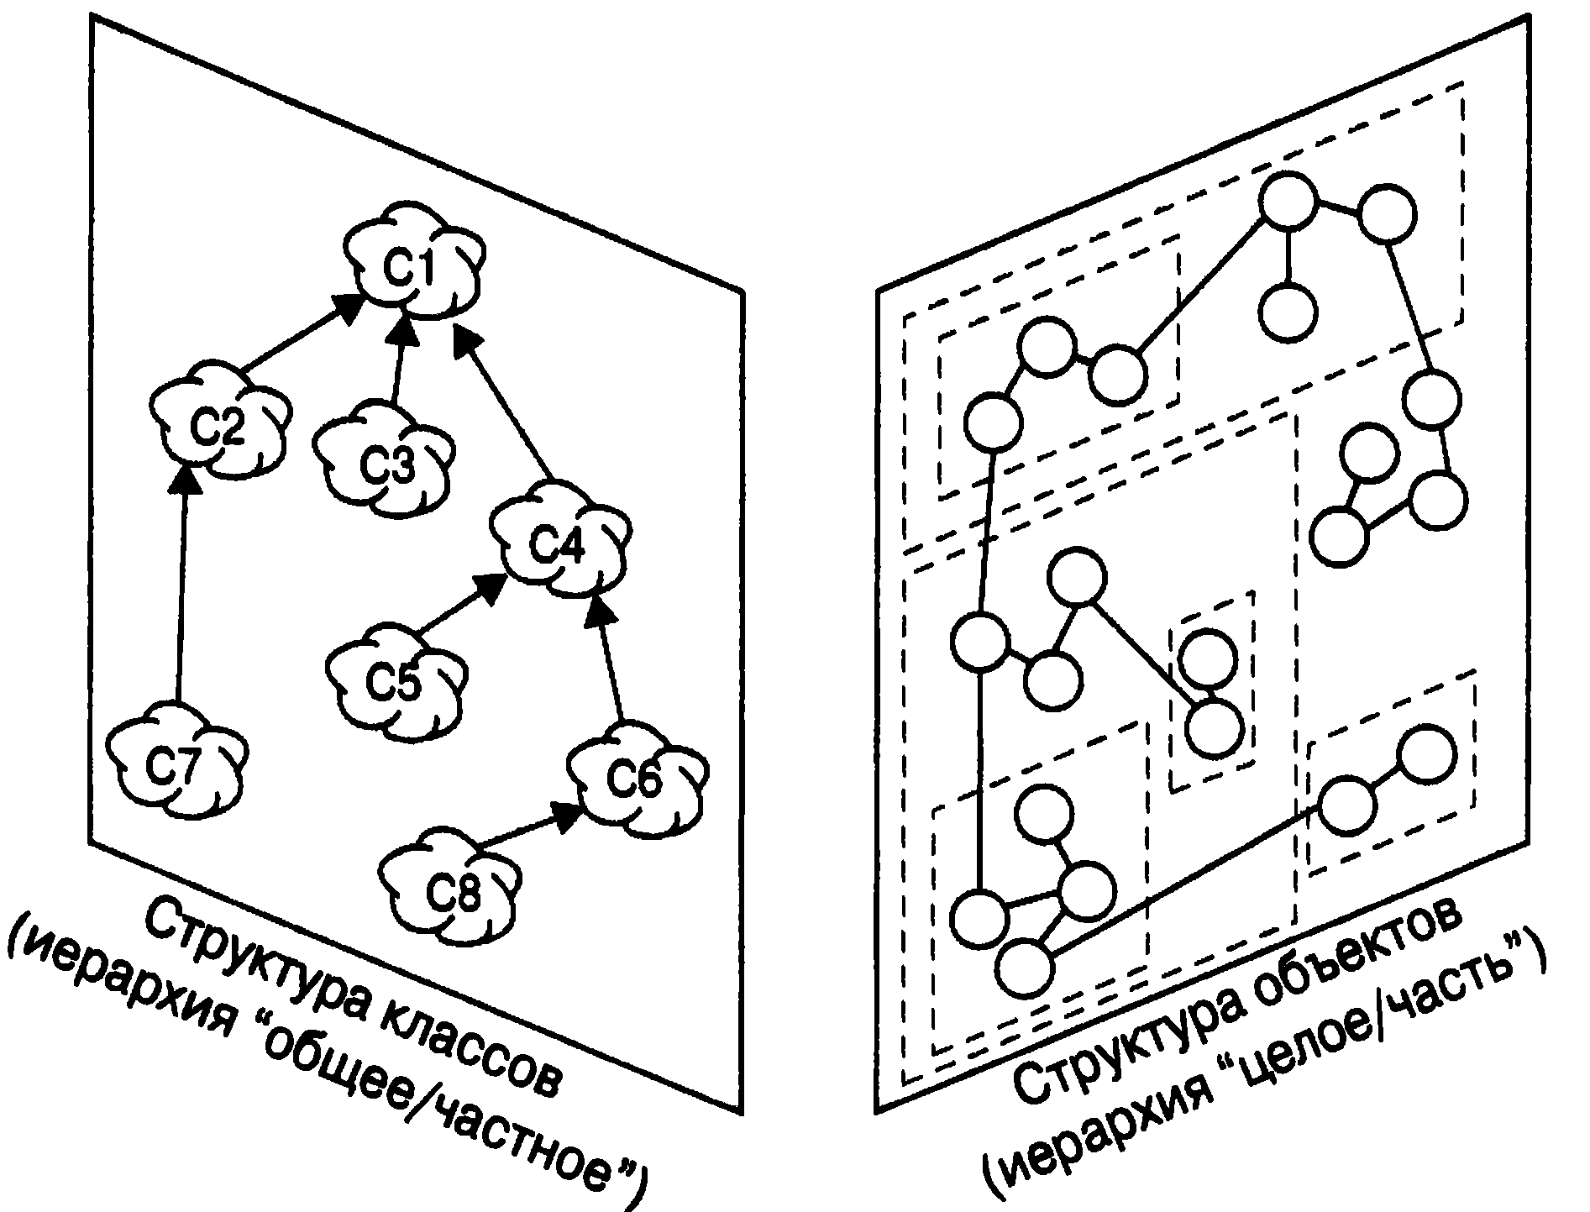
Структура классов и структура объектов вместе определяют архитектуру системы

Slide 10
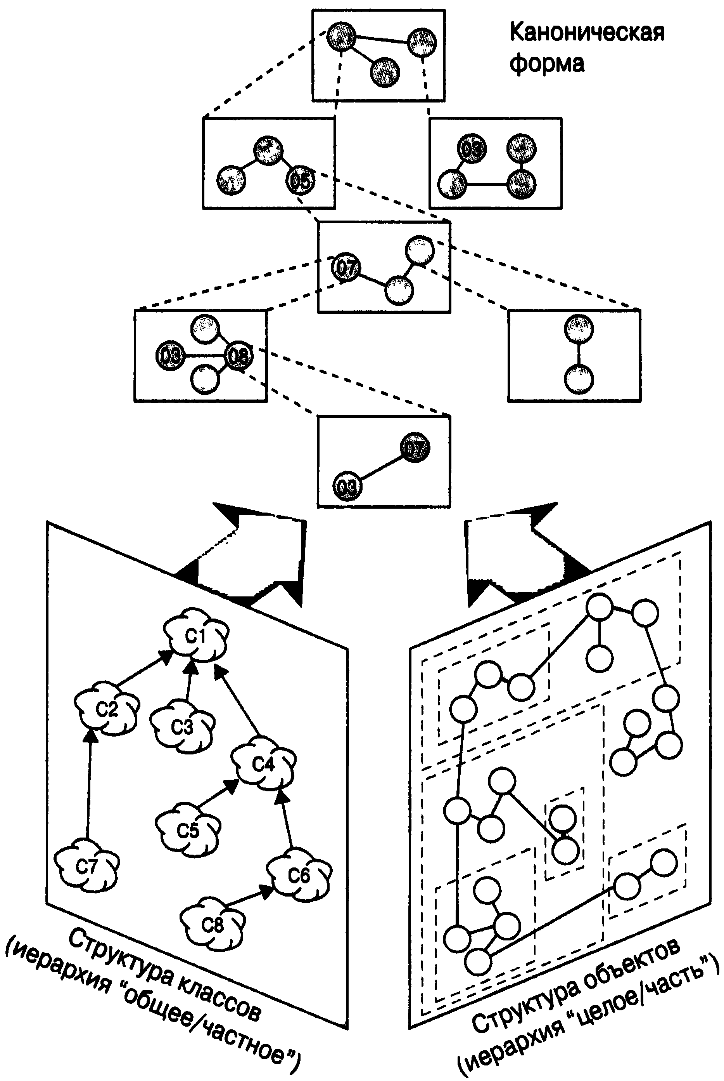
Успешными являются программные системы, включающие признаки сложности и основанные на хорошо продуманных структурах классов и объектов.

Slide 11
Объектная модель
ООА – ООD – ООP
Объектно-ориентированное программирование (англ. ООP, object-oriented programming) — метод программирования, основанный на представлении программы в виде совокупности взаимодействующих объектов. Объекты являются экземплярами определенного класса, а классы — членами иерархии наследования.

Slide 12
Объектно-ориентированное проектирование (англ. OOD, object-oriented design) — метод проектирования, сочетающий процесс объектно-ориентированной декомпозиции и систему обозначений для представления модели.
Объектно-ориентированный анализ (англ. OOA, object-oriented analysis) — метод анализа, исследующий требования к системе с точки зрения классов и объектов, относящихся к словарю предметной области.

Slide 13
Абстрагирование
Метод борьбы со сложностью.
Абстракция выделяет существенные характеристики объекта, отличающие его от всех других видов объектов. Таким образом, четко описываются границы объекта с точки зрения наблюдателя.
Принцип "наименьшего удивления"
("least astonishment")

Slide 14
• Абстракция сущности
Объект, представляющий собой полезную модель некой сущности в предметной области
• Абстракция действия
Объект, состоящий из обобщенного множества операций, каждая из которых выполняет однотипные функции

Slide 15
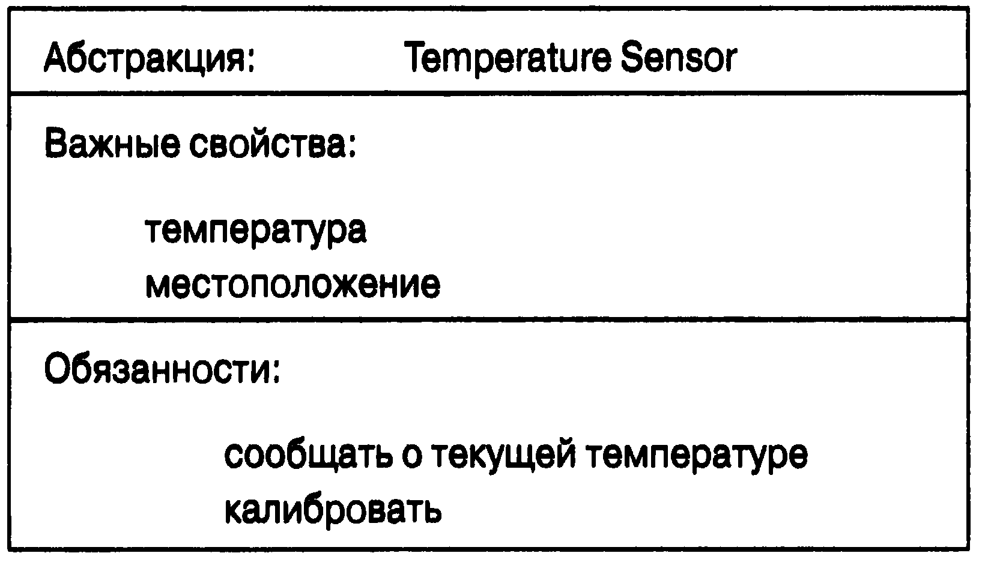
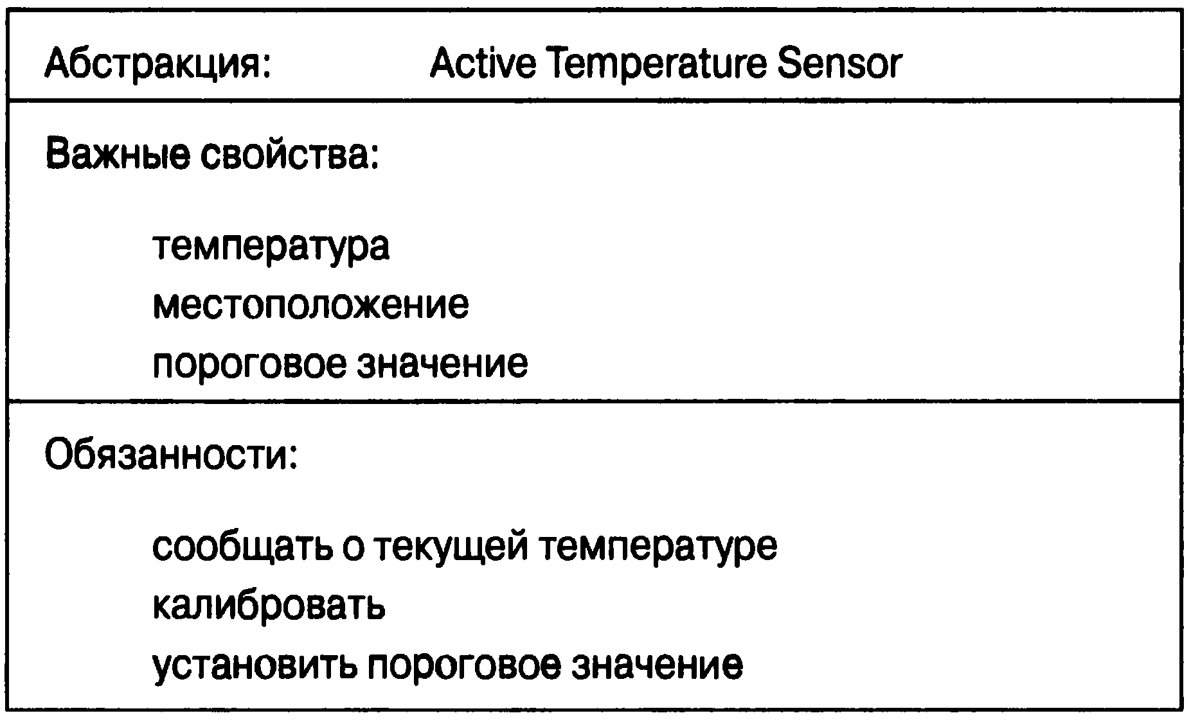
Пример абстракции: температурный датчик

Slide 16
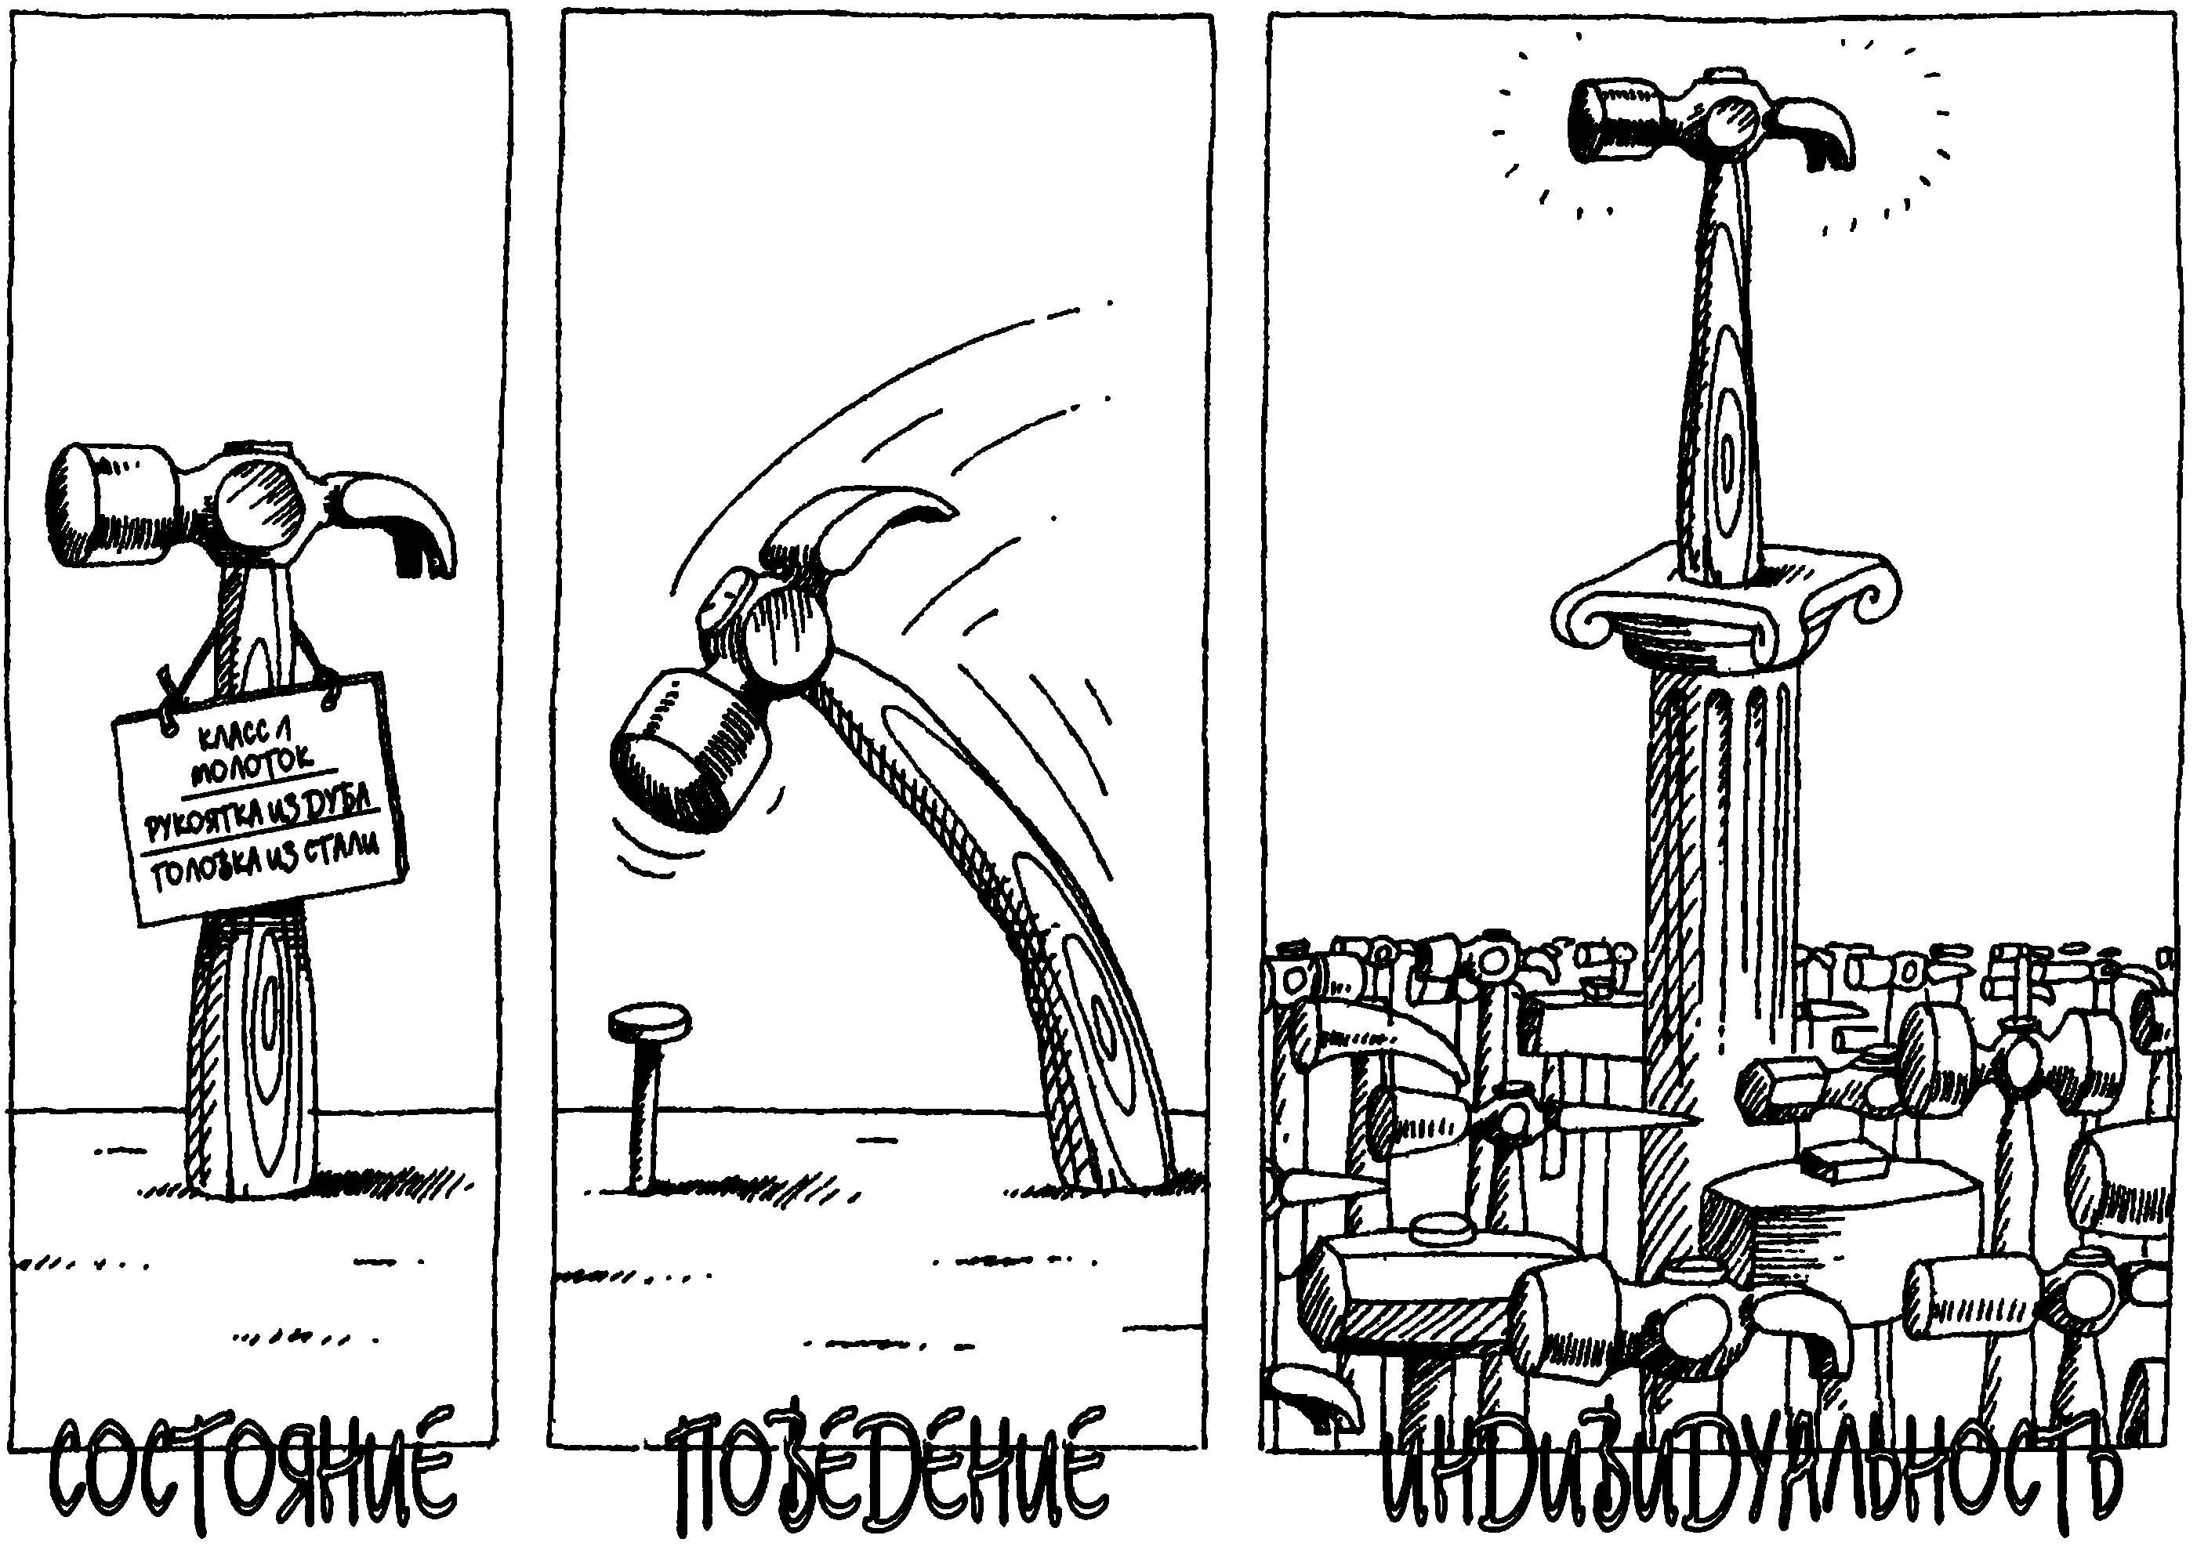
Природа объекта
Объектом может быть
• Материальный и (или) видимый предмет.
• Сущность, поддающаяся осмыслению.
• Сущность, на которую направлена мысль или действие.
основные характеристики объекта

Slide 17
Природа класса
Класс — множество объектов, обладающих общей структурой и поведением. Отдельный объект является экземпляром класса.
Интерфейс класса:
1) Открытый раздел (public) — объявления, доступные всем клиентам.
2) Защищенный раздел (protected) — объявления, доступные самому классу и его подклассам.
3) Закрытый раздел (private) — объявления, доступные только самому классу.
4) Пакет (package) — объявления, доступные только классам, входящим в один и тот же пакет.

Slide 18
Объектно-ориентированный анализ
На этапе анализа осуществляется первичное исследование задачи и моделирование реальности с помощью классов и объектов, образующих словарь предметной области. На этапе проектирования изобретаются абстракции и механизмы реализации принятого решения.
Классический подход к идентификации
классов и объектов
• Материальные предметы Автомобили, телеметрические данные, датчики давления.
• Роли Мать, учитель, политик.
• События Посадка, прерывание, запрос.
• Взаимодействие Заем, встреча, пересечение.

Slide 19
От понятия предметной области к программному классу.

Slide 20
Анализ предметной области
Анализ предметной области как "попытка идентифицировать объекты, операции и отношения, которые эксперты считают наиболее важными".
Этапы анализа предметной области:
• Построение модели предметной области в ходе консультаций с экспертами в этой области.
• Изучение систем, существующих в данной предметной области, и представление результатов в стандартном виде.
• Идентификация сходства и различий между системами при участии экспертов предметной области.

Slide 21
Короткий пример ООА/П: игра в кости.
Описание игры. Игрок бросает две кости. Если сумма очков равна 7, то игрок побеждает, в противном случае - проигрывает.
1) Анализ прецедентов
Прецедент: "Игра в кости". Описание: Игрок берет и бросает кости. Вычисляется сумма выпавших очков. Если сумма равна 7, то игрок считается победителем, иначе - проигравшим.

Slide 22
2) Определение модели предметной области (domain model)

Slide 23
3) Построение диаграмм взаимодействий (collaboration diagram)

Slide 24
4) Построение диаграмм классов проектирования (design class diagram)

Slide 25
Литература
Г. Буч, Р.А. Максимчук, М.У. Энгл, Б.Дж. Янг, Дж. Коналлен, К.А. Хьюстон. Объектно-ориенти-рованный анализ и проектирование с примерами приложений. - М.: Вильямс, 2008. - 720 с.
2) К. Ларман. Применение UML и шаблонов проектирования. - М.: Вильямс, 2004. - 624 с.

